Slide 1


English 2
Profª Mª Cristiane de Brito Cruz
cristiane.cruz@ifrn.edu.br
(84) 996-087-119

Slide 2
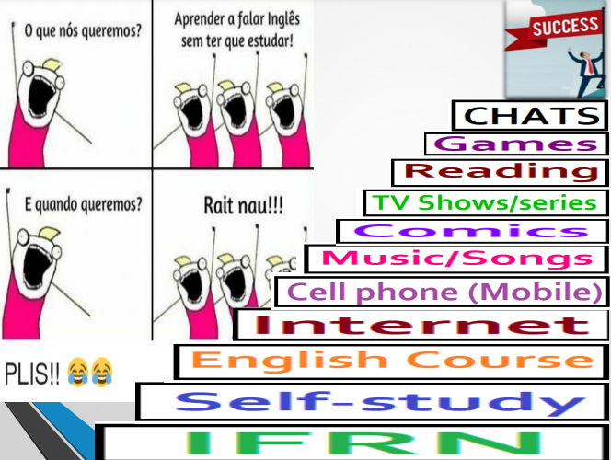
1 - INDIQUE O ASSUNTO PRINCIPAL DO TEXTO;
2 - DESTAQUE 20 COGNATAS;
2 - DESTAQUE 20 COGNATAS;

Slide 3
1 - INDIQUE O ASSUNTO PRINCIPAL DO TEXTO;
2 - DESTAQUE 20 COGNATAS;
2 - DESTAQUE 20 COGNATAS;

Slide 4
1 - INDIQUE O ASSUNTO PRINCIPAL DO TEXTO;
2 - DESTAQUE 20 COGNATAS;
2 - DESTAQUE 20 COGNATAS;

Slide 5
1 - INDIQUE O ASSUNTO PRINCIPAL DO TEXTO;
2 - DESTAQUE 20 COGNATAS;
2 - DESTAQUE 20 COGNATAS;

Slide 6
1 - INDIQUE O ASSUNTO PRINCIPAL DO TEXTO;
2 - DESTAQUE 20 COGNATAS;
2 - DESTAQUE 20 COGNATAS;

Slide 7
1 - INDIQUE O ASSUNTO PRINCIPAL DO TEXTO;
2 - DESTAQUE 20 COGNATAS;
2 - DESTAQUE 20 COGNATAS;

Slide 8
1 - INDIQUE O ASSUNTO PRINCIPAL DO TEXTO;
2 - DESTAQUE 20 COGNATAS;
2 - DESTAQUE 20 COGNATAS;

Slide 9
1 - INDIQUE O ASSUNTO PRINCIPAL DO TEXTO;
2 - DESTAQUE 20 COGNATAS;
2 - DESTAQUE 20 COGNATAS;

Slide 10
1 - INDIQUE O ASSUNTO PRINCIPAL DO TEXTO;
2 - DESTAQUE 20 COGNATAS;
2 - DESTAQUE 20 COGNATAS;

Slide 11
1 - INDIQUE O ASSUNTO PRINCIPAL DO TEXTO;
2 - DESTAQUE 20 COGNATAS;
2 - DESTAQUE 20 COGNATAS;

Slide 12
1 - INDIQUE O ASSUNTO PRINCIPAL DO TEXTO;
2 - DESTAQUE 20 COGNATAS;
2 - DESTAQUE 20 COGNATAS;

Slide 13
1 - INDIQUE O ASSUNTO PRINCIPAL DO TEXTO;
2 - DESTAQUE 20 COGNATAS;
2 - DESTAQUE 20 COGNATAS;

Slide 14
PRIMEIRAS INFORMAÇÕES:
ABOUT THE TEACHER:
OUTROS RECURSOS:
  Letras – Licenciatura Plena e Habilitação em Língua Inglesa e Literaturas –UFRN (2002)
  Especialista em Ensino e Aprendizagem de Língua Inglesa – UFRN (2011)
  Membro da Associação Brasileira para professores de língua inglesa como segunda língua – BRAZTESOL;
  Membro da ABRALITEC,
  Diversos cursos na área (British Council, National Geographic)
  Mestre em Educação pelo IFRN* (Fev/2020)
  Doutoranda em Educação pelo IFRN (2021)
  Centros de Aprendizagem (C.A.) (horário marcado)
  Tutor de Aprendizagem de Laboratório (T.A.L.)*
  Laboratório de Línguas*
  Laboratórios de Informática
  Biblioteca
  Curso F.I.C.

Slide 15


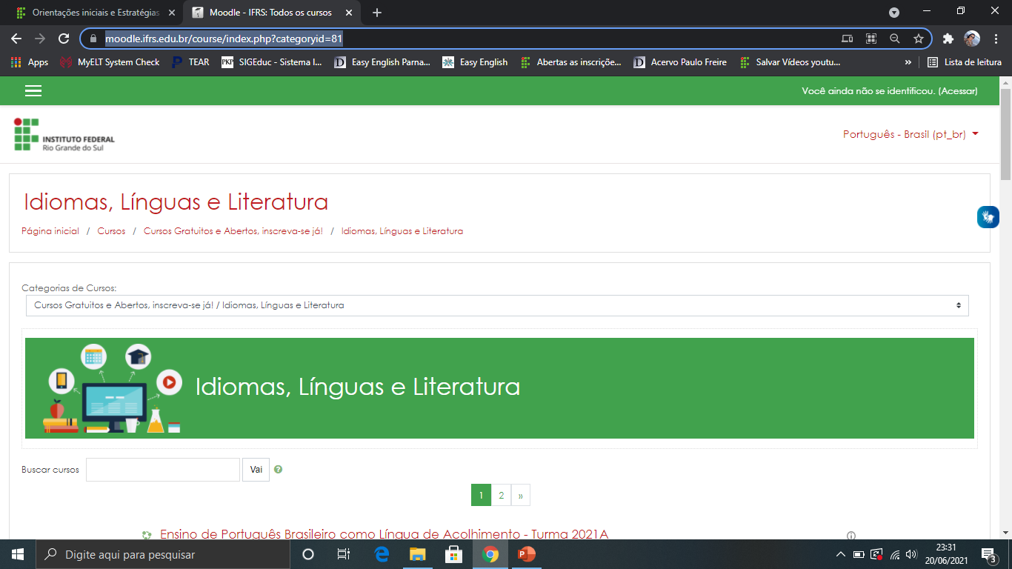


PRIMEIRAS INFORMAÇÕES:
CURSOS ONLINE:
APPS, ETC.
  https://moodle.ifrs.edu.br/course/index.php?categoryid=81

Slide 16
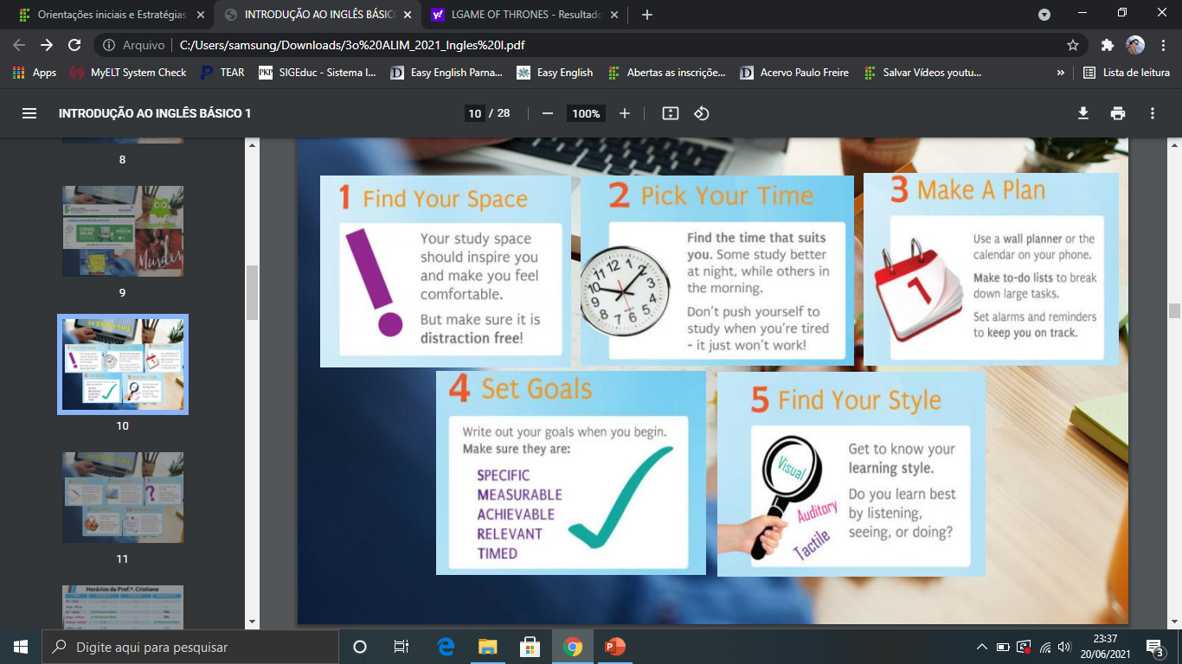
6- SELECIONE 5 PALAVRAS QUE APRENDERAM;

Slide 17
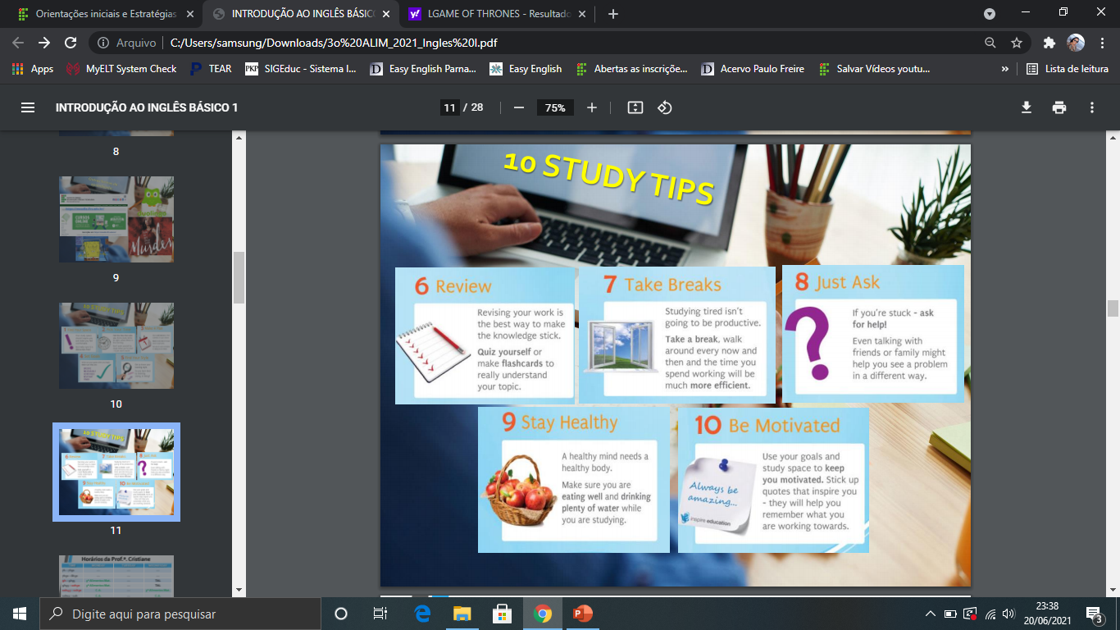
6- SELECIONE 5 PALAVRAS QUE APRENDERAM;

Slide 18
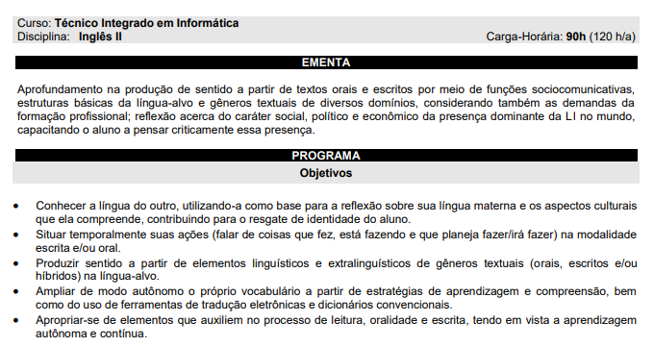
6- SELECIONE 5 PALAVRAS QUE APRENDERAM;

Slide 19
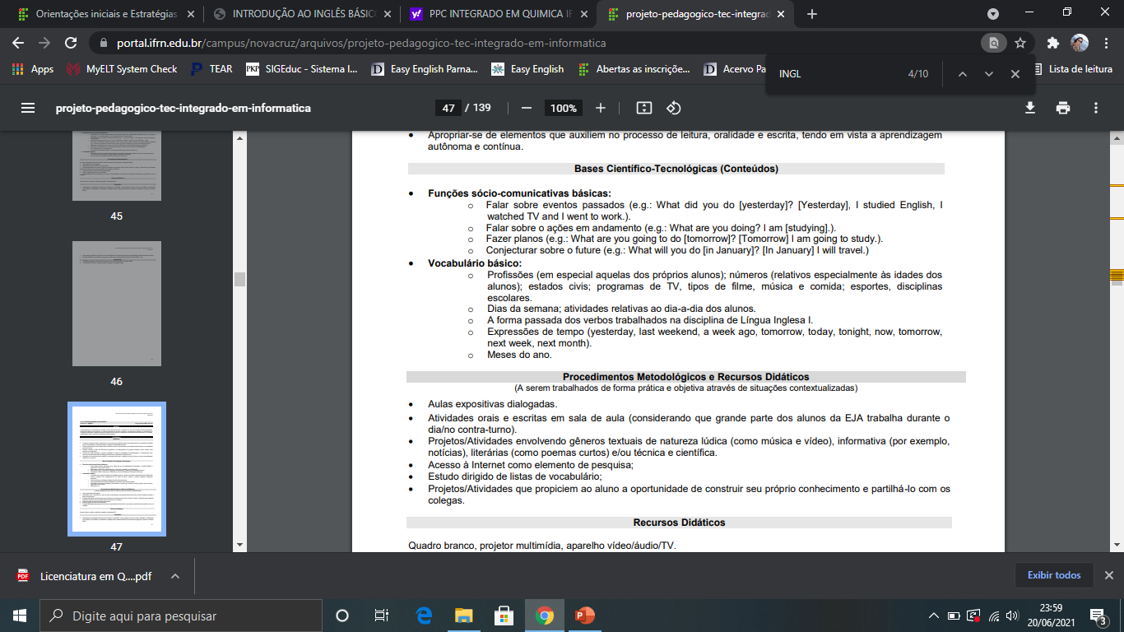
6- SELECIONE 5 PALAVRAS QUE APRENDERAM;

Slide 20
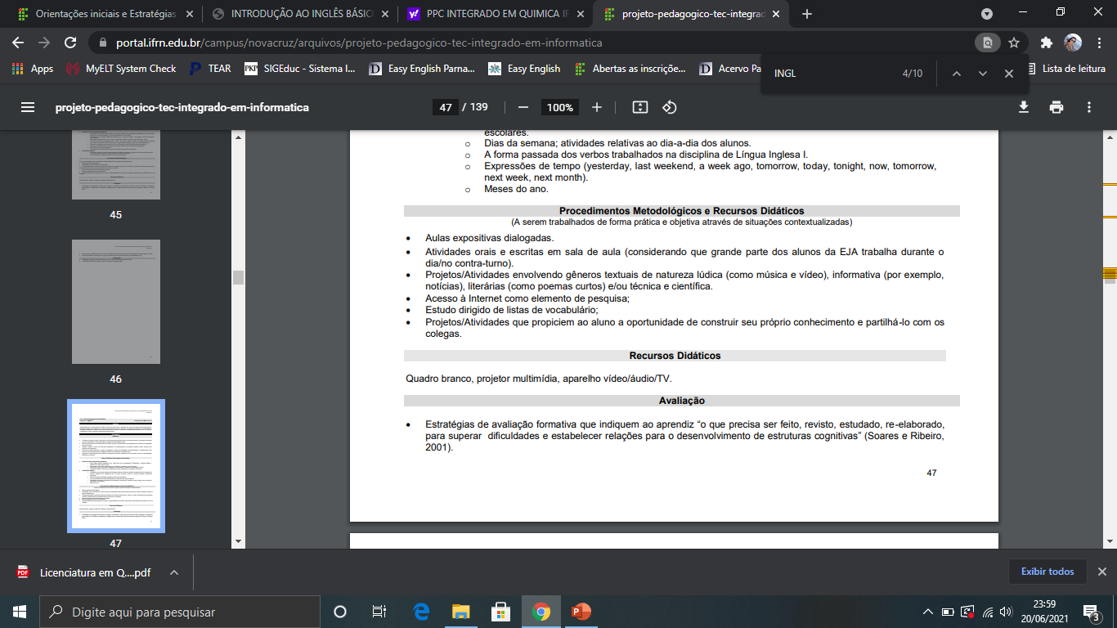
6- SELECIONE 5 PALAVRAS QUE APRENDERAM;

Slide 21
ATIVIDADES AVALIATIVAS
PROPOSTA DE TRABALHO:
OBSERVAÇÕES:
  Uma atividade da Profª Cristina – 100
  Uma atividade por conteúdo – 100
  Nota final Etapa 1 e Etapa 2 (mesma nota)
  Próximo módulo: Etapas 3 e 4
  Exercícios síncronos (parte da nota)
  Exercícios assíncronos – valendo mais.
  Alguma atividade em ponto extra.
  Exercícios em grupo (escritos)
  Uma apresentação (oral em grupo)
  Jogos interativos (extra)
  Trabalhos com vídeos, séries e músicas.
  Gravação de aulas para disponibilizar depois.

Slide 22
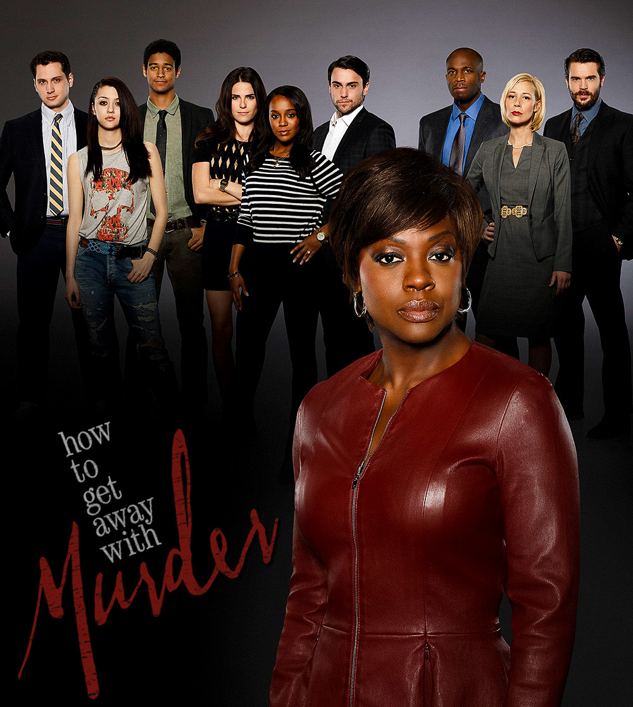
Você conhece esta série?
O que vocês acham dela?
Qual é o gênero desta série?
Quais os personagens principais?
O que significa o título?

Slide 23
The first eight episodes alternated between small flashes of events happening on December 12th,2014 (the night of Sam Keating’s murder) and the main part of that episode. This main part of these episodes took place some weeks before December the 12th (a countdown is shown in each episode).
At the start of the semester, Professor Annelise Keating told the students she would teach them "How to Get Away with Murder". Based on the proposed defenses in the first case offered, Keating selected five students who would help her in her real-life law practice. These five were Connor Walsh, Michaela Pratt, Asher Millstone, Laurel Castillo and Wes Gibbins.
6- SELECIONE 5 PALAVRAS QUE APRENDERAM;

Slide 24
The body of a fellow student named Lila Stangard, who was missing for several weeks, was found in a water tank. Prime suspects are her boyfriend Griffin O'Reilly and Rebecca Sutter. The latter lived in the same building and on the same floor as Wes Gibbins. Over the course of the weeks Rebecca and Wes fell in love. Rebecca was a suspect because she was caught having sex with Lila's boyfriend. To the audience, she is even more suspect because she has got Lila's phone, which she hided in Wes' bathroom. Lila's phone contained a sexting picture sent by Sam Keating to Lila. In the picture he was identified by the wallpaper in the Keating bedroom.
Wes convinced Professor Keating to defend Rebecca in the murder case. During the investigation, it was revealed that Lila Stangard was having an affair with Professor Keating’s husband Sam Keating, that she was pregnant and that Sam Keating tried to cajole her into having an abortion.
6- SELECIONE 5 PALAVRAS QUE APRENDERAM;

Slide 25
https://www.imdb.com/title/tt3205802/plotsummary
ATIVIDADE:
Escolha uma cena de algum filme, série, programa de TV e descreva o que aconteceu em inglês no passado ou escolha uma cena com verbos no passado para mostrar. Obs: use o google tradutor. O objetivo a descrição de uma série ou de algo que aconteceu na série.
Obs: A cena tem que ser “própria” para a aula (sem ter cenas de sexo, apologia às drogas, ofensivas à religião de outrem, etc.). Utilize bom senso para esta atividade.
6- SELECIONE 5 PALAVRAS QUE APRENDERAM;

